Slide 1
Déclaration publique d’intérêts

Slide 2
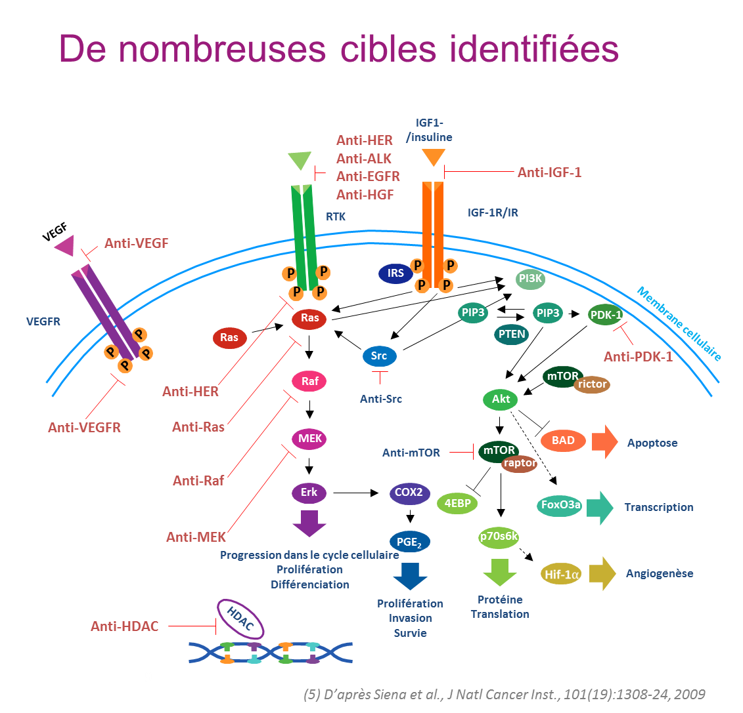

Slide 3
Nom = préfixe + sous-racine + racine -mab = Ac monoclonal
-ib = pte molécule inhibitrice
variable
Ac monoclonaux Source
Cible
-ci r - = circulant -ximab = chimère
-li m - = système immunitaire -zumab = murin humanisé
-t u - = tumeur -mumab = complètement humain
Petites molécules
- tin = inhibiteurs tyrosines kinases
- zom = inhibiteurs du protéasome
cicl = inhibiteurs TK dépendant des cyclines
Par = inhibiteur de PARP

Slide 4
Thérapies ciblées : un traitement de la maladie métastatique
INDICATIONS |  | METASTATIQUE | ADJUVANT
Anti-angiogéniques | Bevacizumab Anti VEGFR | oui | non
Anti-EGFR | Cetuximab Panitumumab | oui | Non
Anti-HER2 | Trastuzumab Pertuzumab | Oui (sein, estomac) | Oui (sein)
C-kit | Imatinib | oui | Oui (GIST)
Anti-TK | Erlotinib | oui | Non

Slide 5
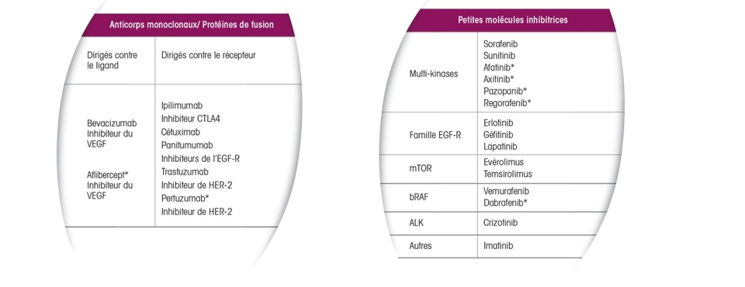
VEGF = Vascular Endothelial Growth Factor
CTLA4 = Cytotoxic T-Lymphocyte Antigen 4
EGF-R = Epidermal Growth Factor Receptor
HER-2 = human epidermal growth factor receptor 2
mTOR = mammalian target of rapamycin
ALK = Anaplastic lymphoma kinase

Slide 6
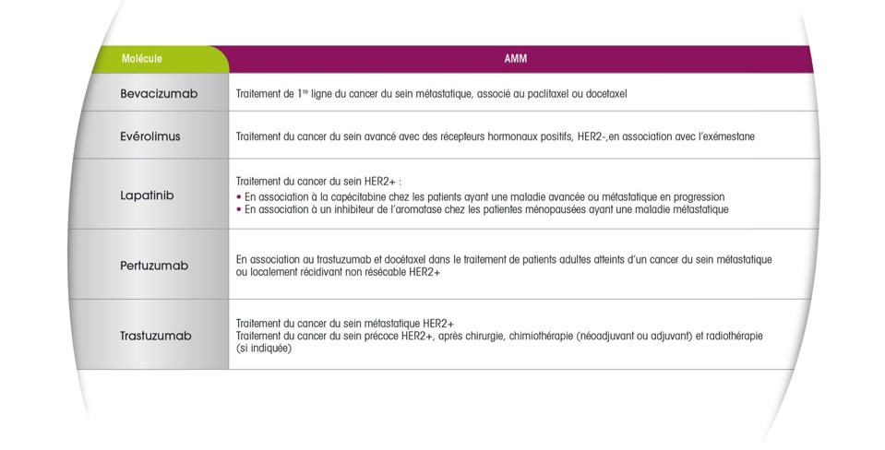
Cancer du sein

Slide 7
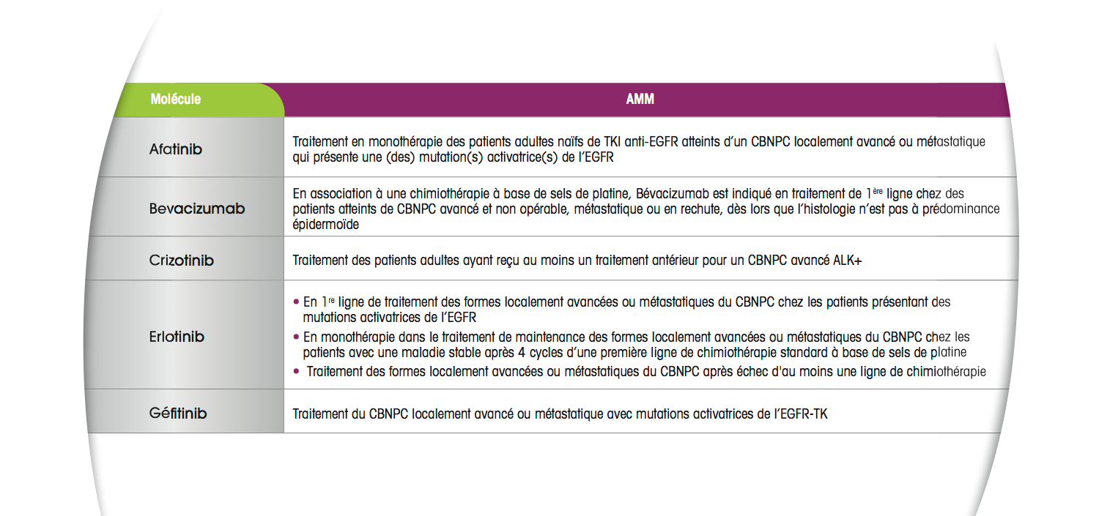
Cancer bronchique non à petites cellules (CBNPC)

Slide 8
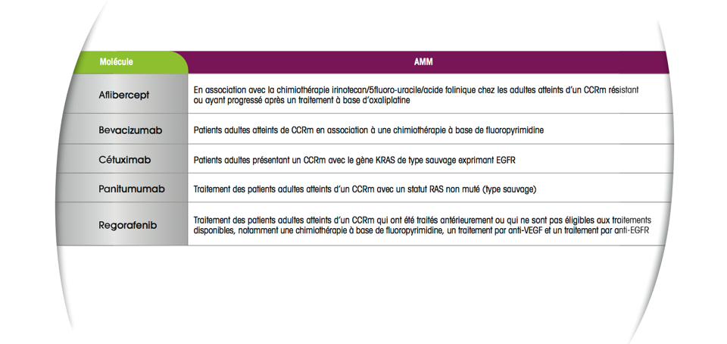
Cancer colorectal (CCR)
Source : RCP

Slide 9
Toxicité : un langage commun
Common Terminology criteria for Adverse Events V3.0
GRADE | DEGRE de TOXICITE | Exemple / PN
Grade 0 | Absence de toxicité | Tx normal
Grade 1 | Toxicité légère | >1500 /mm3
Grade 2 | Toxicité modérée | Entre 1000 et 1500
Grade 3 | Toxicité Sévère | Entre 500 et 1000
Grade 4 | Toxicité mettant en danger le patient | <500
Grade 5 | Décès | Décès

Slide 10


Toxicité des thérapies ciblées
Toxicités souvent différentes de celles des chimiothérapies⁽
Parfois liées à la présence de la cible moléculaire dans les tissus normaux (exemple : toxicité cutanée observée avec les inhibiteurs de l’EGFR, l’activation de ce récepteur permettant la maturation des kératinocytes)
Apparaissent parfois après une durée de traitement prolongée
(trastuzumab et toxicité cardiaque)
Nombreuses interactions médicamenteuses possibles
➔ Nécessité d’une attention particulière
quant aux comorbidités/terrain du patient

Slide 11

Principales toxicités des thérapies ciblées
70
Revue d’études de phase I
60
50
40
Essais concernés (%)
30
20
10
0
Troubles généraux
Hématologique
Troubles électrolytiques
Cardiaque
Neurologique
Rénal
Musculaire
Cutané
Ophtalmologique
Gastro-intestinal
Hépatique
Respiratoire
Vasculaire
Pancréatique
Toxicités sévères (toxicités limitant la dose) des thérapies ciblées
Très différentes des chimiothérapies classiques

Slide 12
Les interactions médicamenteuses
2 grandes familles d’interactions
Pharmacodynamiques (liées au mécanisme d’action)
  Synergie
  Antagonisme
Pharmacocinétiques
  Les moins prévisibles
  Grande variabilité interindividuelle
  Concernent toutes les phases de l’ADME

Slide 13
Interactions médicamenteuses (IM)
IM potentielles impliquant les modulateurs des enzymes du cytochrome (CYP)
Erlotinib
Imatinib
Evérolimus
CYP2C8
Inhibiteurs puissants
Montelukast
Gemfibrozil
Inducteurs
Rifampicine
CYP3A4
Inhibiteurs puissants
Clarithromycine
Itranacozole
Kétoconazole
Voriconazole
Posaconazole
Lopinavir/ritonavir
Saquinavir
Indinavir
Nelfinavir
Boceprevir
Telaprevir
Inhibiteurs modérés
Aprepitant
Cliprofloxacine
Dilitiazem
Erythomycine
Verapamil
Fluconazole
Atazanavir
Amiodarone
Pamplemousse
Inducteurs
Bosentan
Carbamazepine
Efavirenz
Nevirapine
Phenytoin
Rifampicine
Dexamethasone
Phenobarbital
Primidone
Topiramate
Millepertuis
Lapatinib
CYP2C19
Inhibiteurs puissants
Fluconazole
Fluvoxamine
Ticlopidine
Esomeprazole
Omeprazole
Topiramate
Inducteurs
Phenobarbital
Phenytoine
Rifampicine
CYP2D6
Inhibiteurs puissants
Bupropion
Fluoxetine
Paroxetine
Quinidine
Gefitinib

Slide 14
Interactions médicamenteuses (IM)
IM potentielles impliquant les modulateurs des transporteurs
CYP3A4
Inhibiteurs
Cyclosporine
Inducteurs
Inconnus
PGP
Inhibiteurs
Amiodarone
Azithromycine
Captopril
Carvedilol
Clarithromycine
Cyclosporine
Diltiazem
Erythromycine
Felodipine
Itraconazole
Ketoconazole
Lopinavir/ritonavir
Quinidine
Verapamil
Inducteurs
Carbamazepine
Phenytoin
Rifampicine
Millepertuis
Ritonavir/tipranavir
Erlotinib
Géfitinib
Imatinib
Lapatinib
Sorafenib
Sunitinib
Evérolimus
Temsirolimus
PGP = glycoprotéine-P
BCRP = breast cancer resistance protein

Slide 15
Quelques modulateurs enzymatiques non médicamenteux
Enzymes du métabolisme
    Inhibiteurs
    Sauge
    Jus de pamplemousse
    Ginkgo
    Ginseng
    Valériane
    Inducteurs
    Alcool
    Tabac
    Millepertuis
    Echinacée
    Kava
    Pépin de raisin

Slide 16
Toxicités cutanées
Sd d’hypersensibilité : tous les Ac monoclonaux
Folliculite neutrophilique : réaction précoce, erythème pustuleux, prurit variable, zone médio-faciale, cuir chevelu, tronc
Xerose- Rashs : Vemurafenib, anti-EGFR
Eczema sec
Photosensibilisation
Sd main pied
Œdème facial ou orbitaire
Ulcération muqueuses
Ongles – cheveux – cils
Tumeurs éruptives - Carcinomes

Slide 17
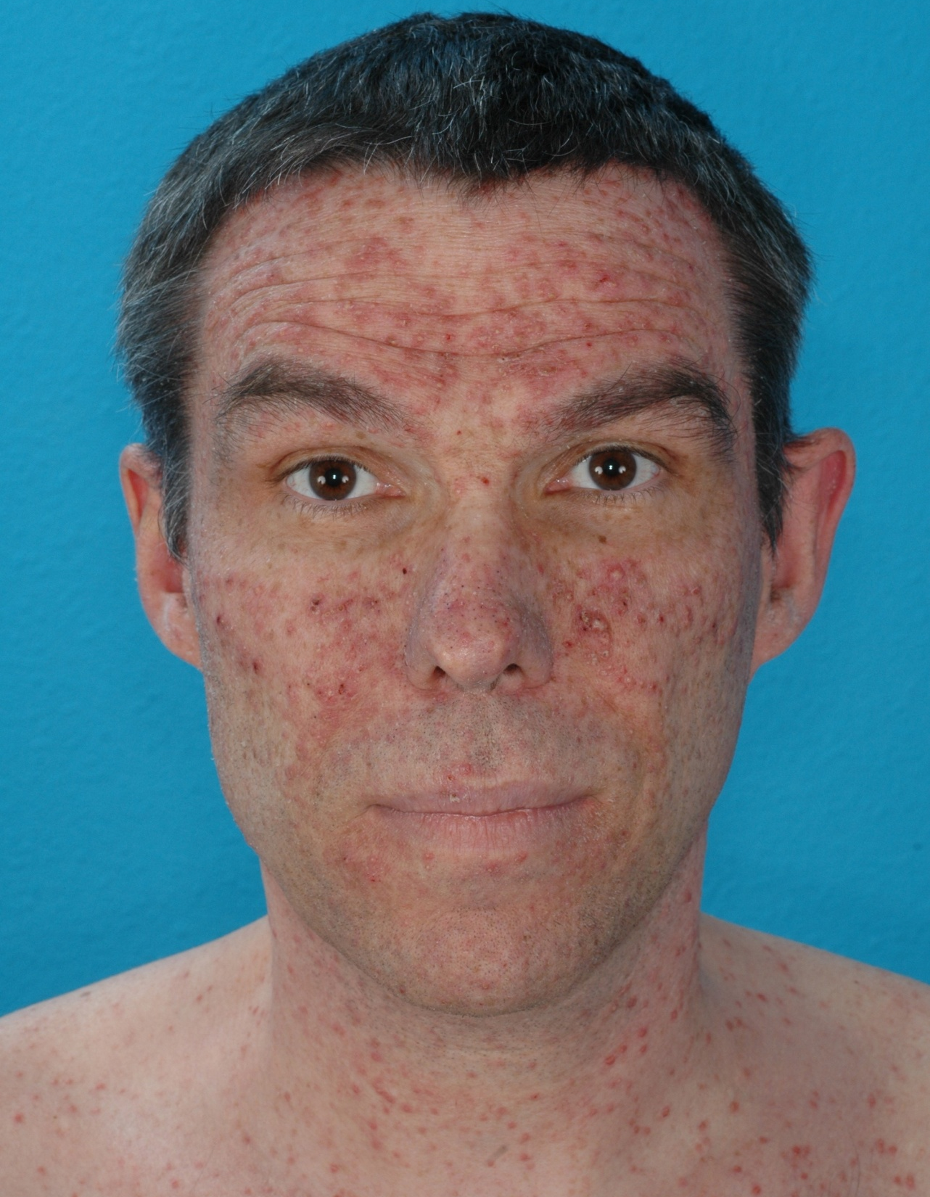
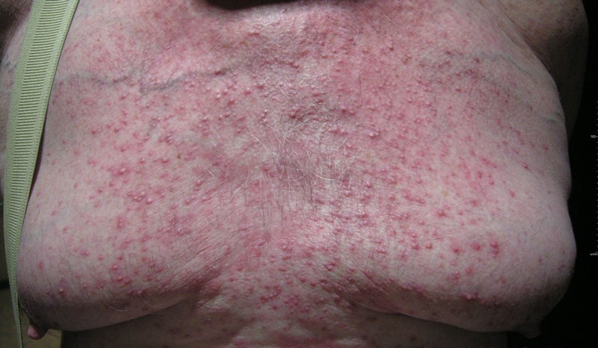

Slide 18
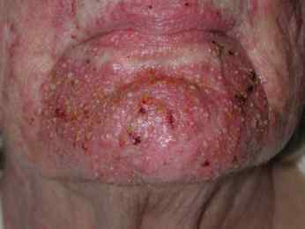
Cetuximab = toxicité cutané Gde III

Slide 19
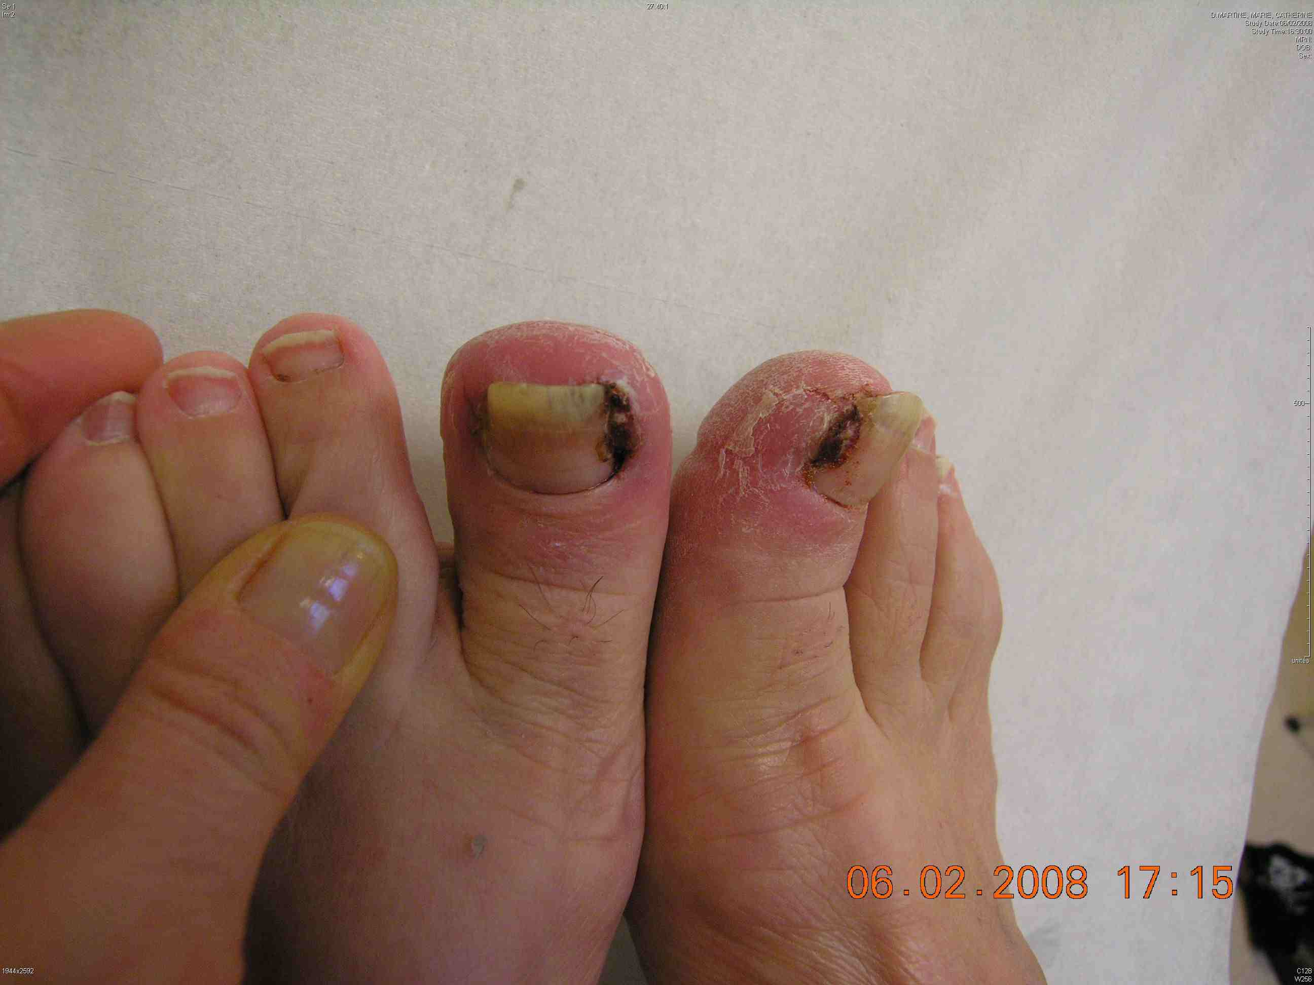

Slide 20
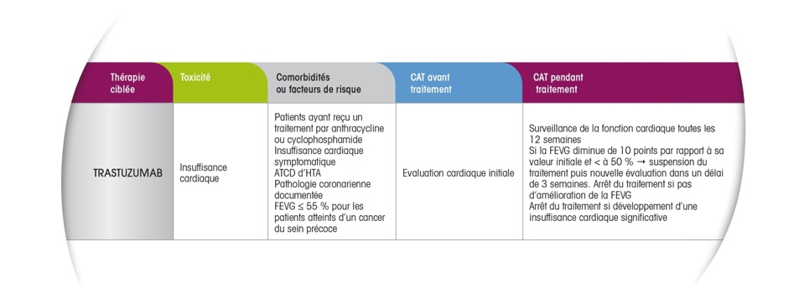
Complications cardiovasculaires - Conduite à tenir

Slide 21
Trastuzumab : surveillance sous traitement
Evaluation cardiaque
Toutes les 12 semaines pendant le traitement
Toutes les 6-8 semaines en cas de dysfonctionnement cardiaque asymptomatique⁽²³⁾
Algorithme décisionnel

Slide 22
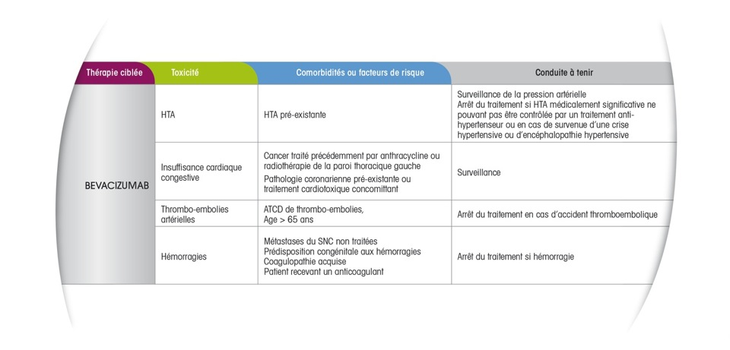
Complications cardiovasculaires

Slide 23
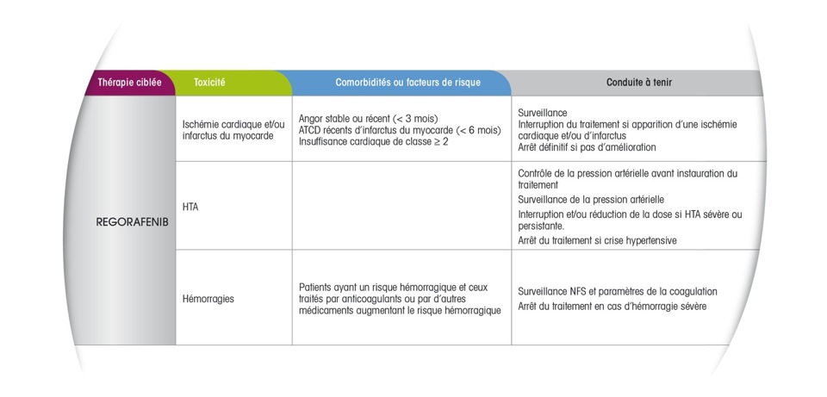
Complications cardiovasculaires

Slide 24
Anti-angiogéniques
Prise en charge de la pression artérielle au cours du suivi
Algorithme décisionnel
* PA non contrôlée : > 135 et/ou 85 mmHg (PA en AMT) ou > 140 et/ou 90 mmHg (PA de consultation)

Slide 25
Anti-angiogéniques
Prise en charge de l’atteinte rénale au cours du traitement
Pendant le traitement, une bandelette urinaire doit être faite avant chaque injection de bevacizumab⁽²¹⁾

Slide 26
Complications cardiovasculaires

Slide 27
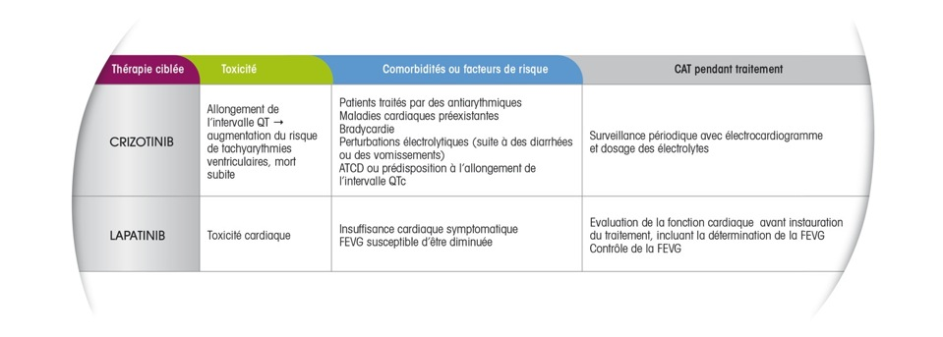
Complications cardiovasculaires

Slide 28
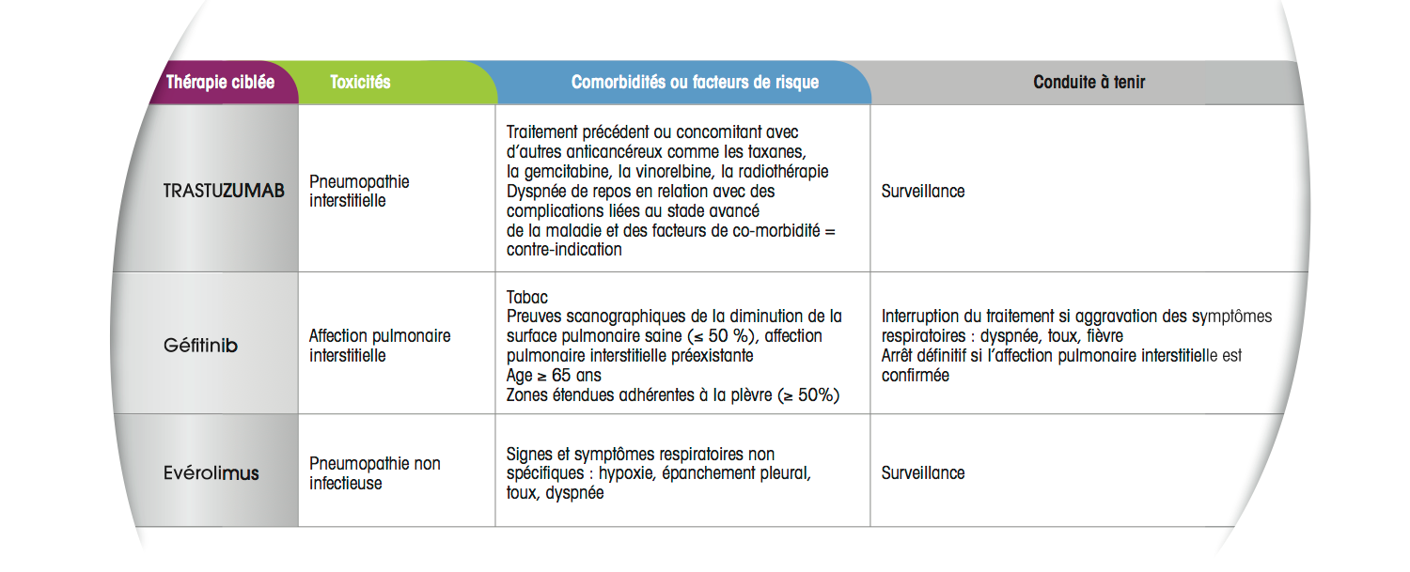
Complications respiratoires

Slide 29
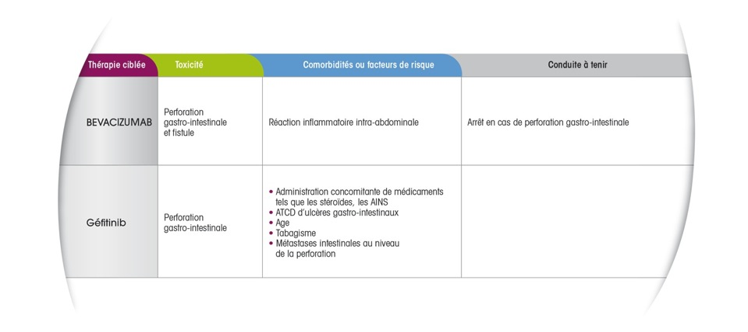
Complications digestives

Slide 30
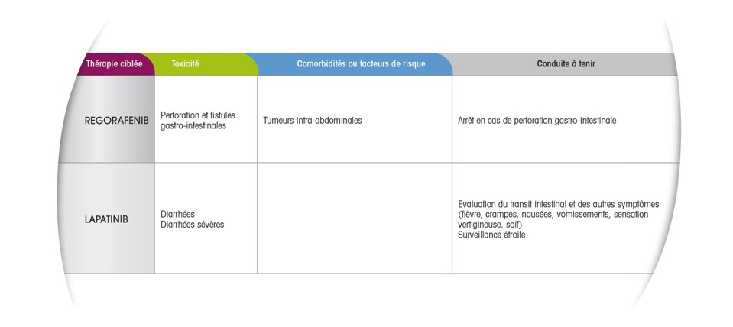
Complications digestives

